Slide 1
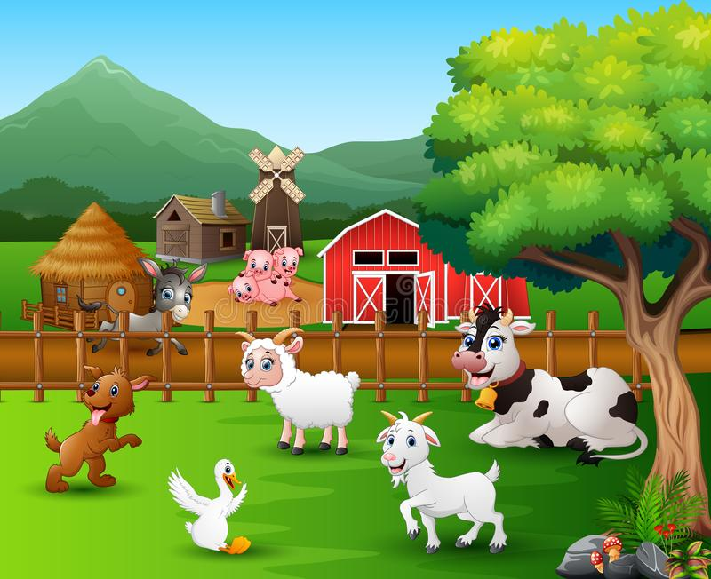
Ζώα της αυλής- αγροκτήματος

Slide 2
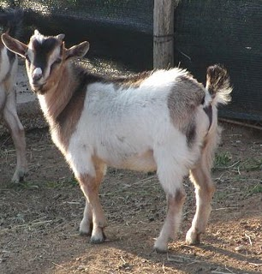
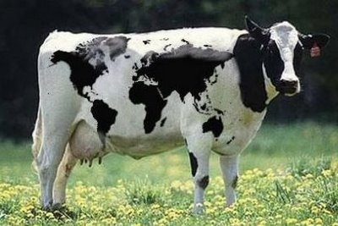
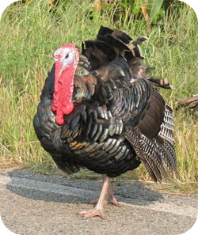
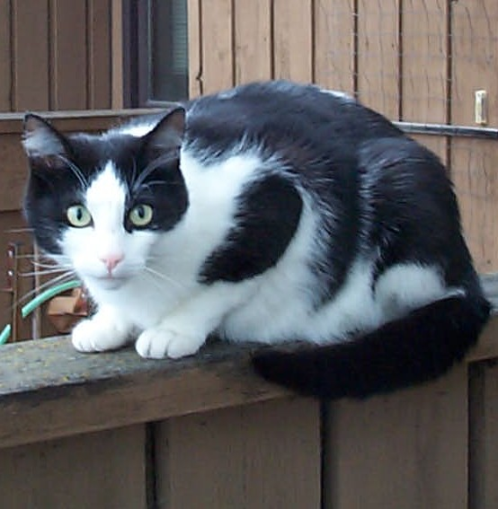
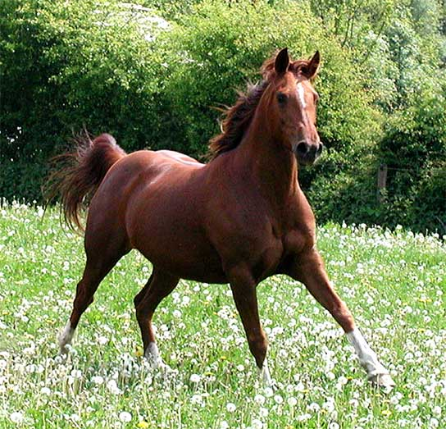
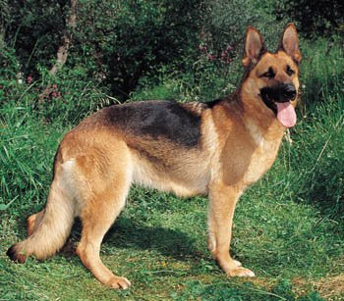
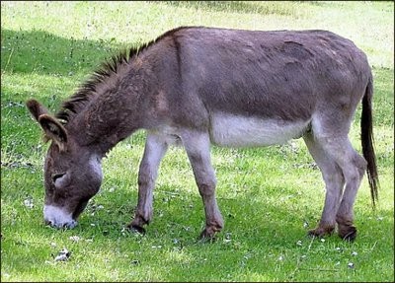
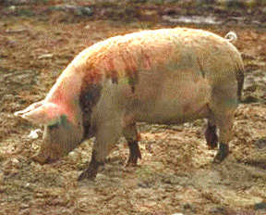
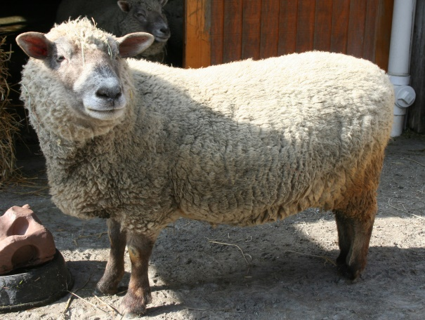
Ποια ζώα γνωρίζεις από αυτά;

Slide 3
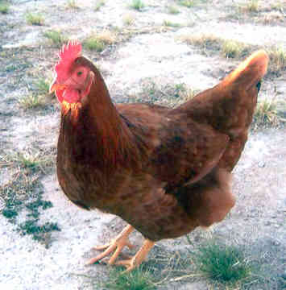
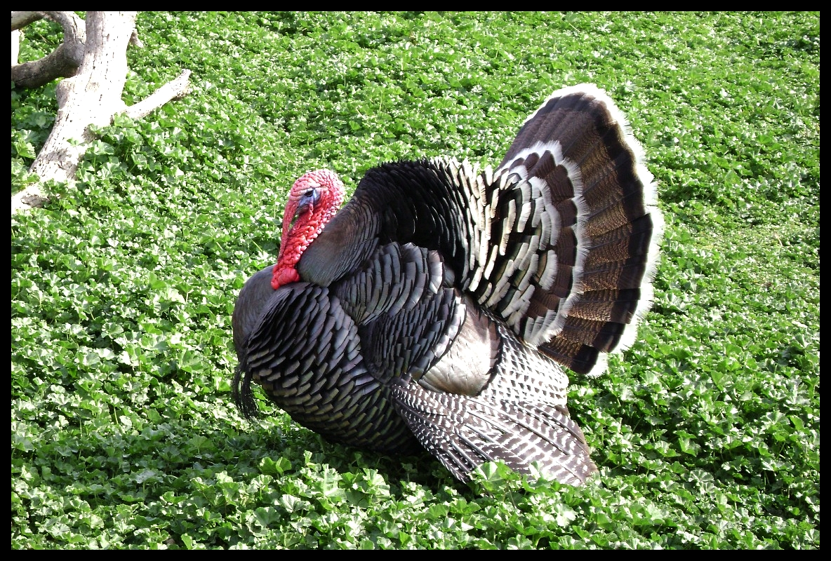
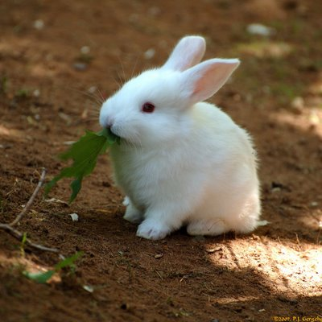
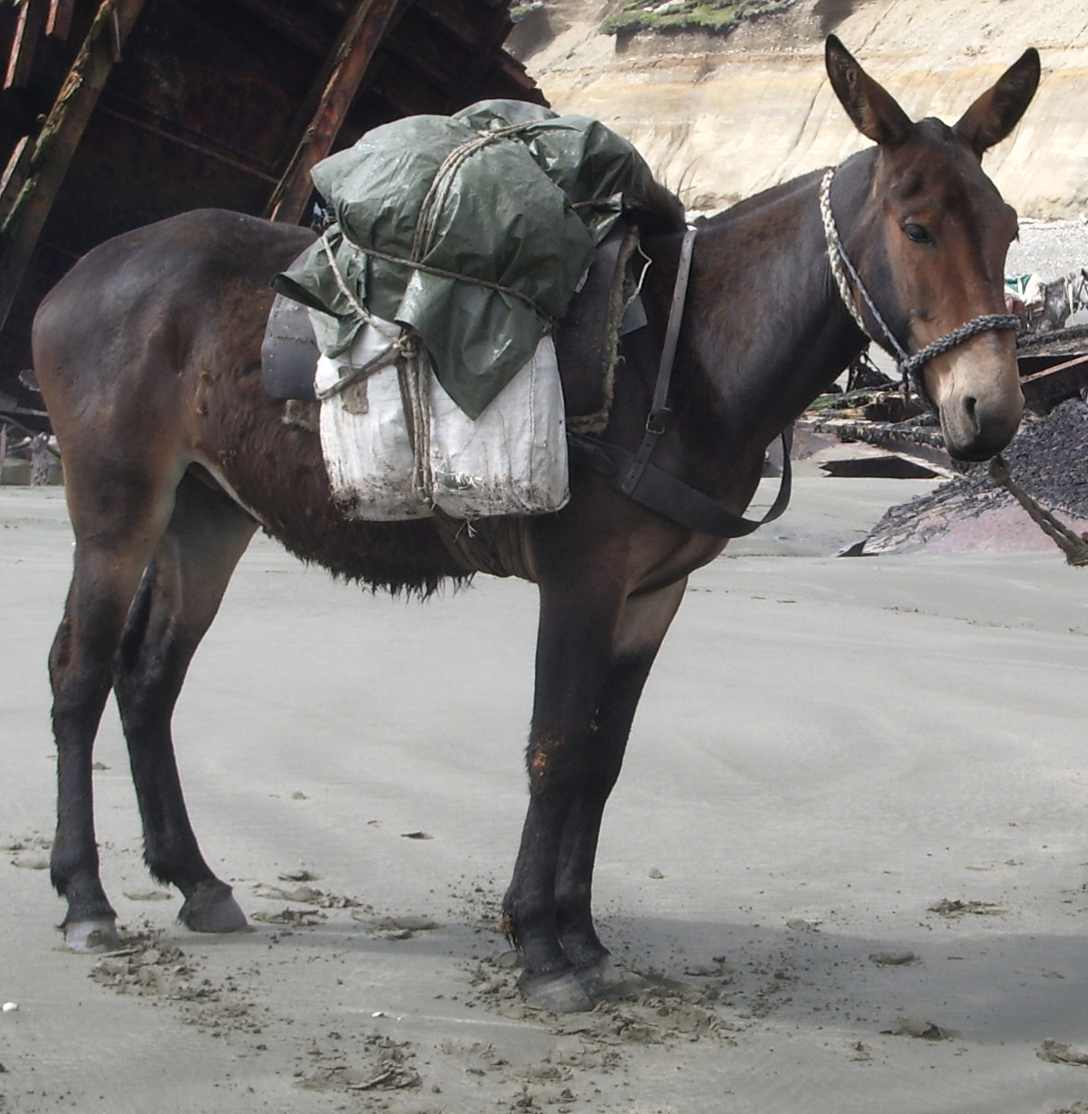
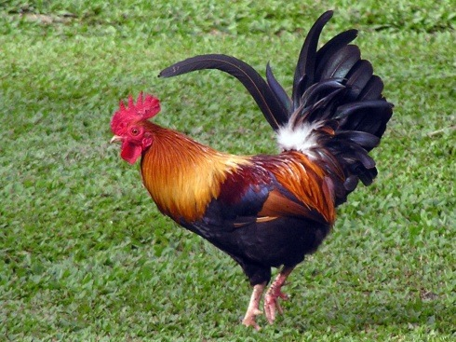
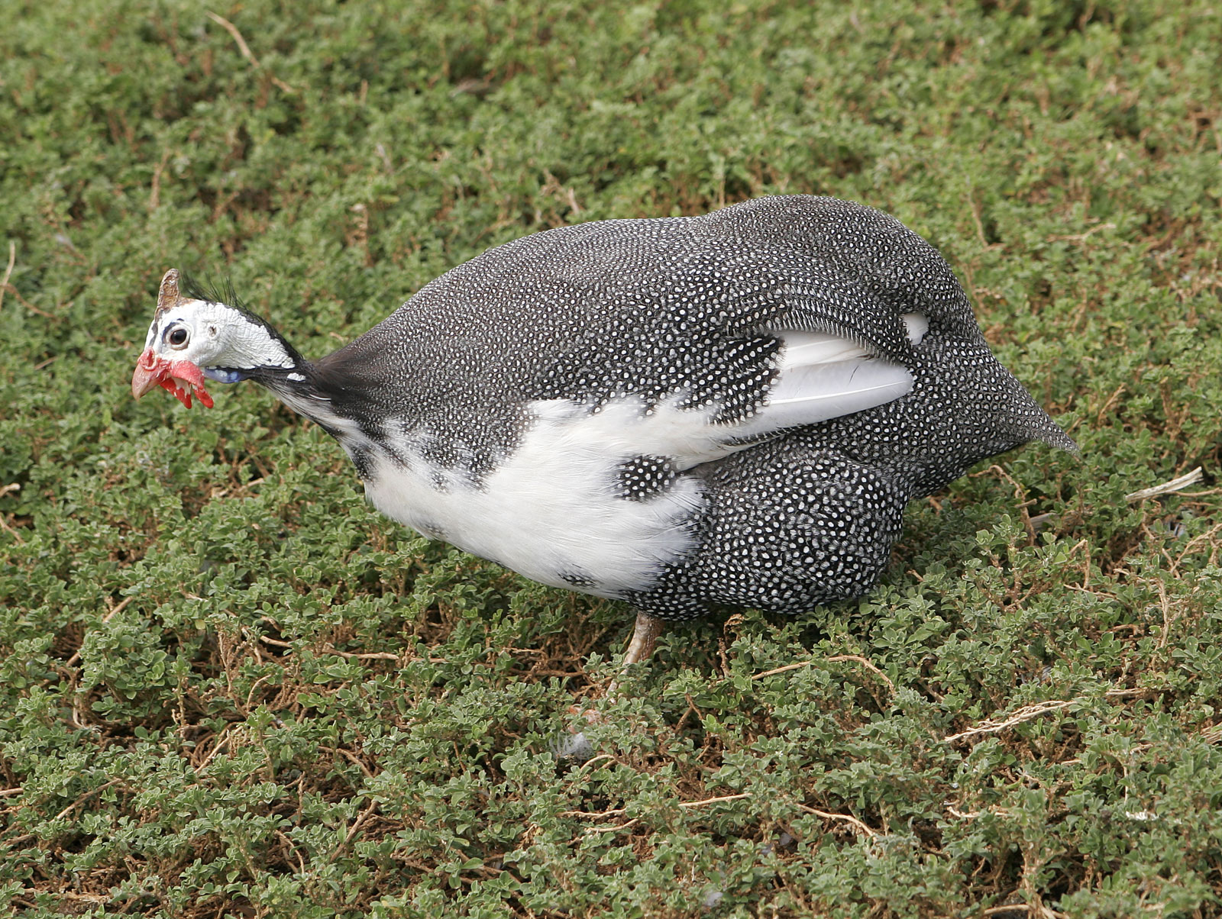
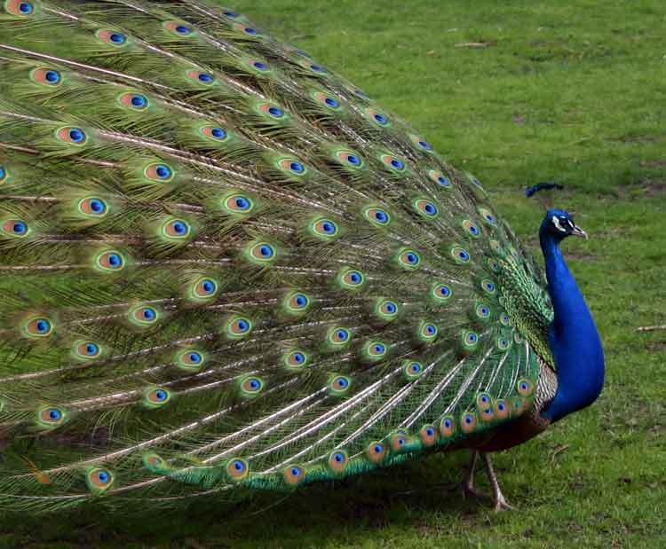
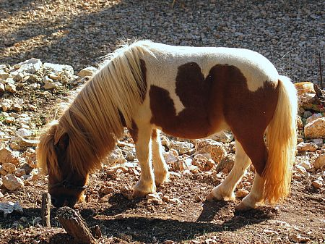
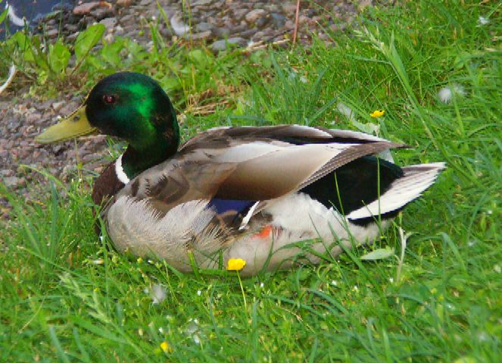

Slide 4
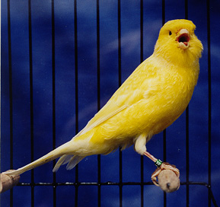
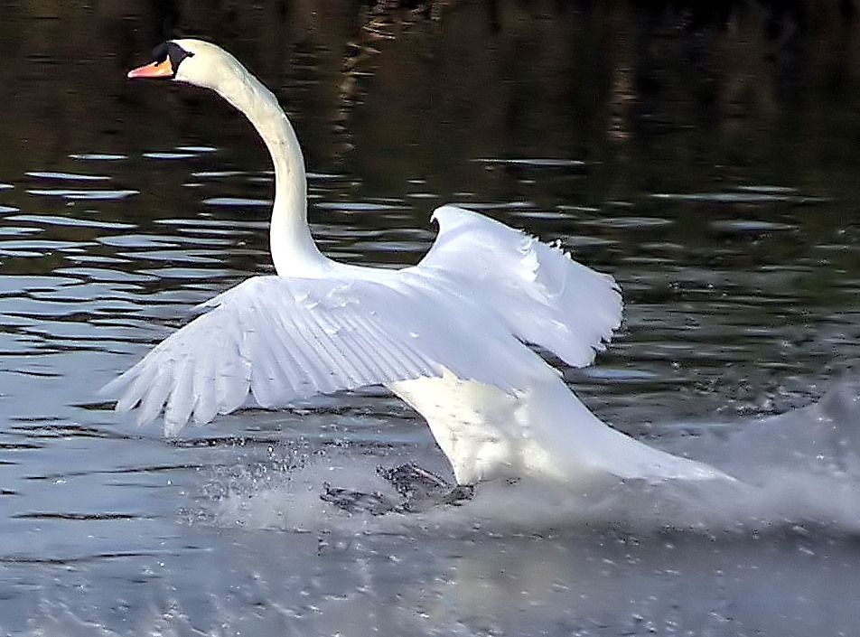
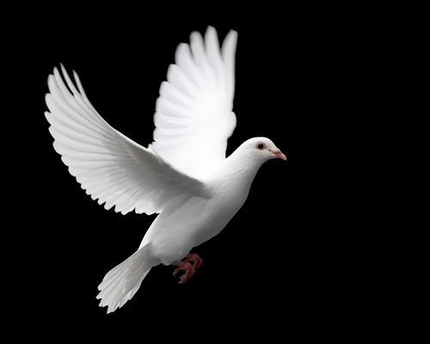
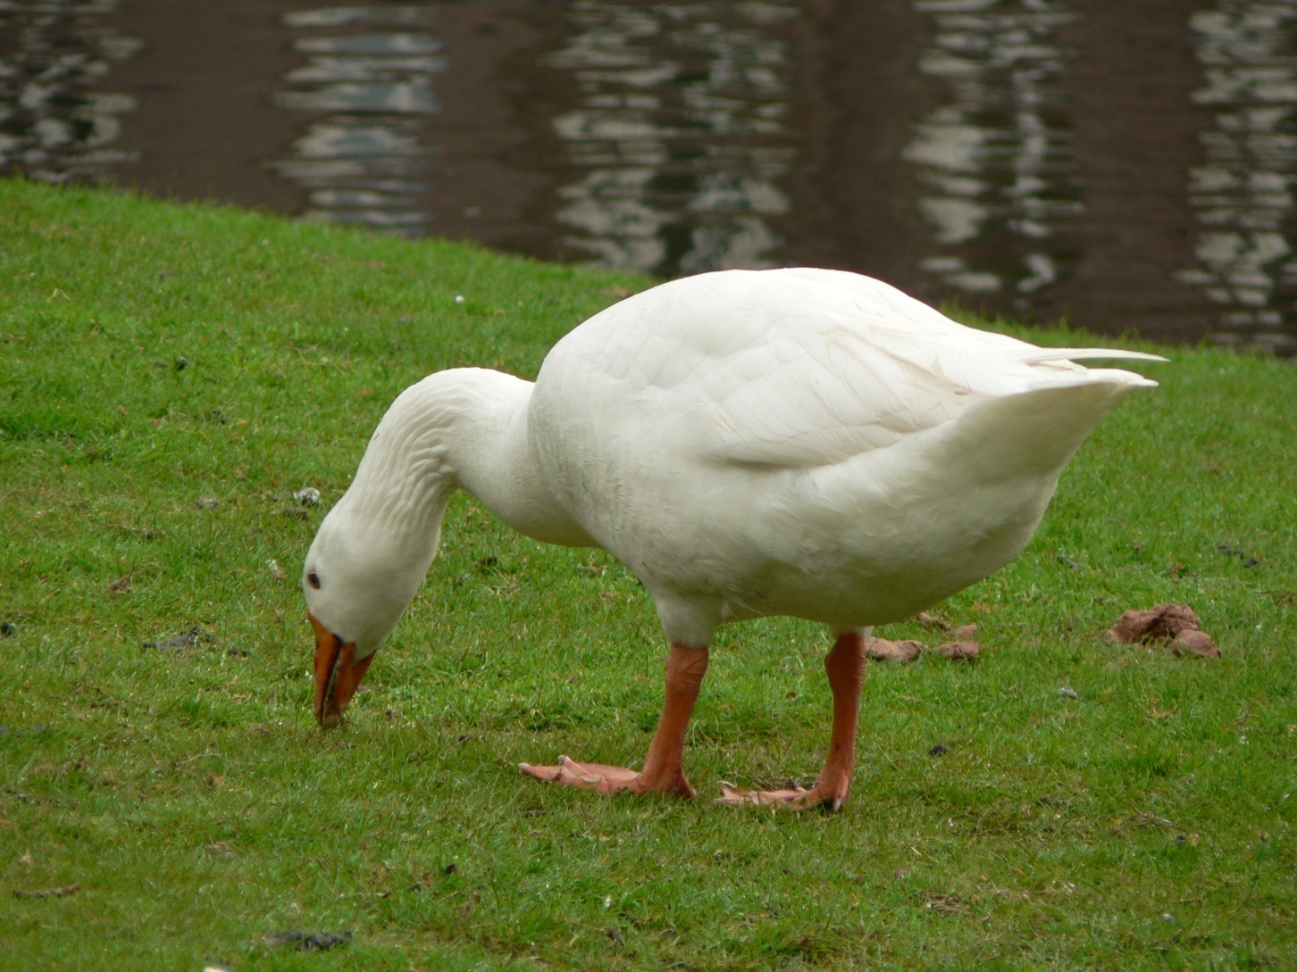

Slide 5
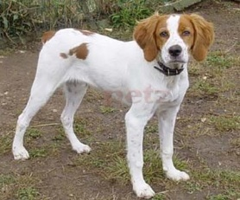
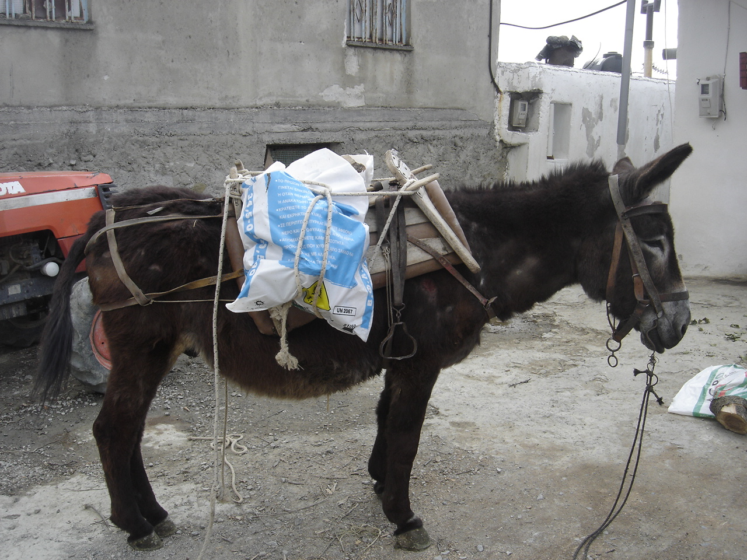
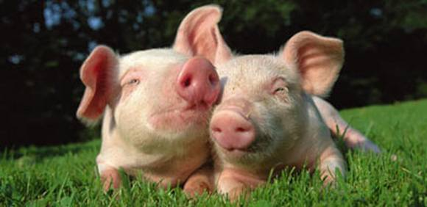
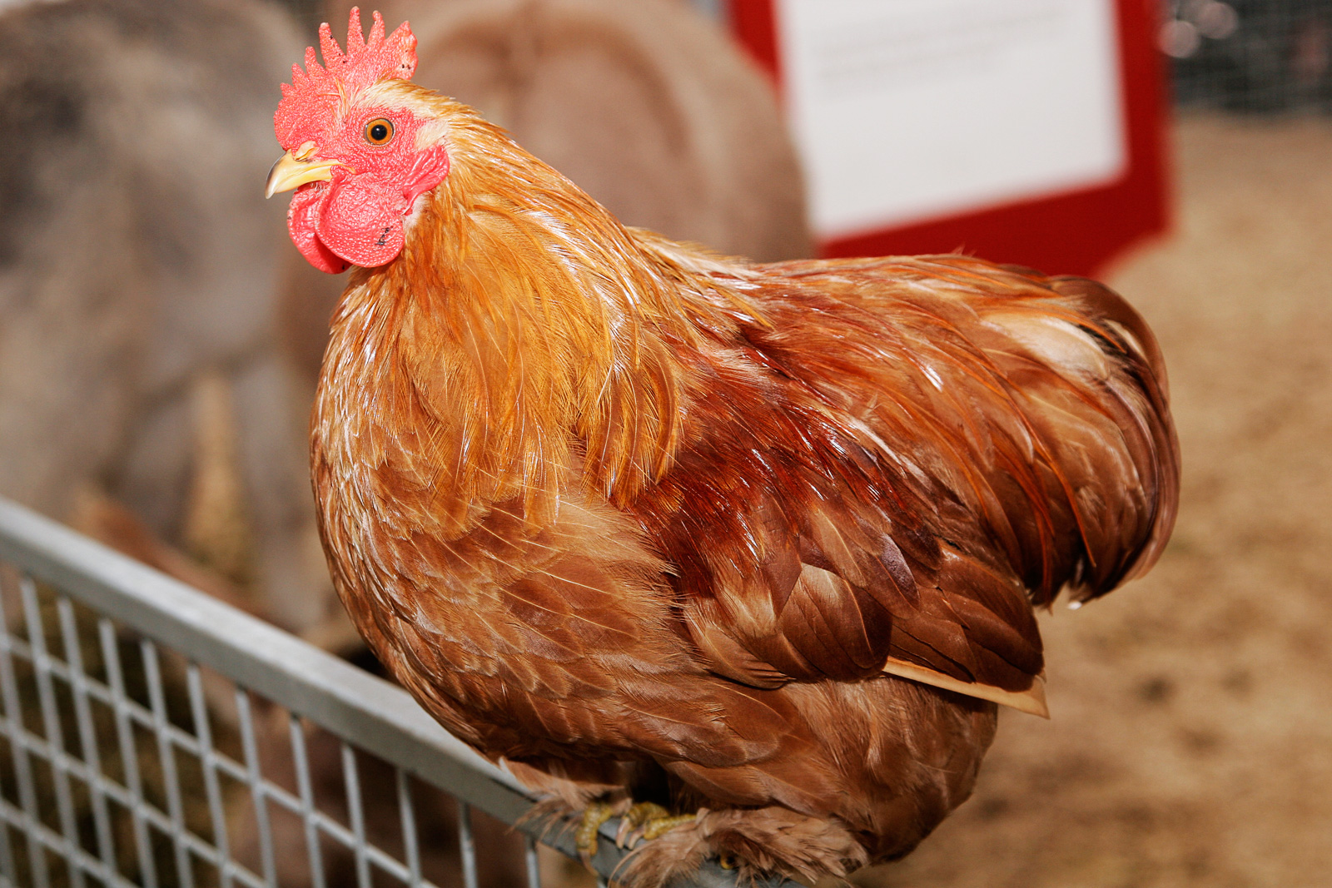
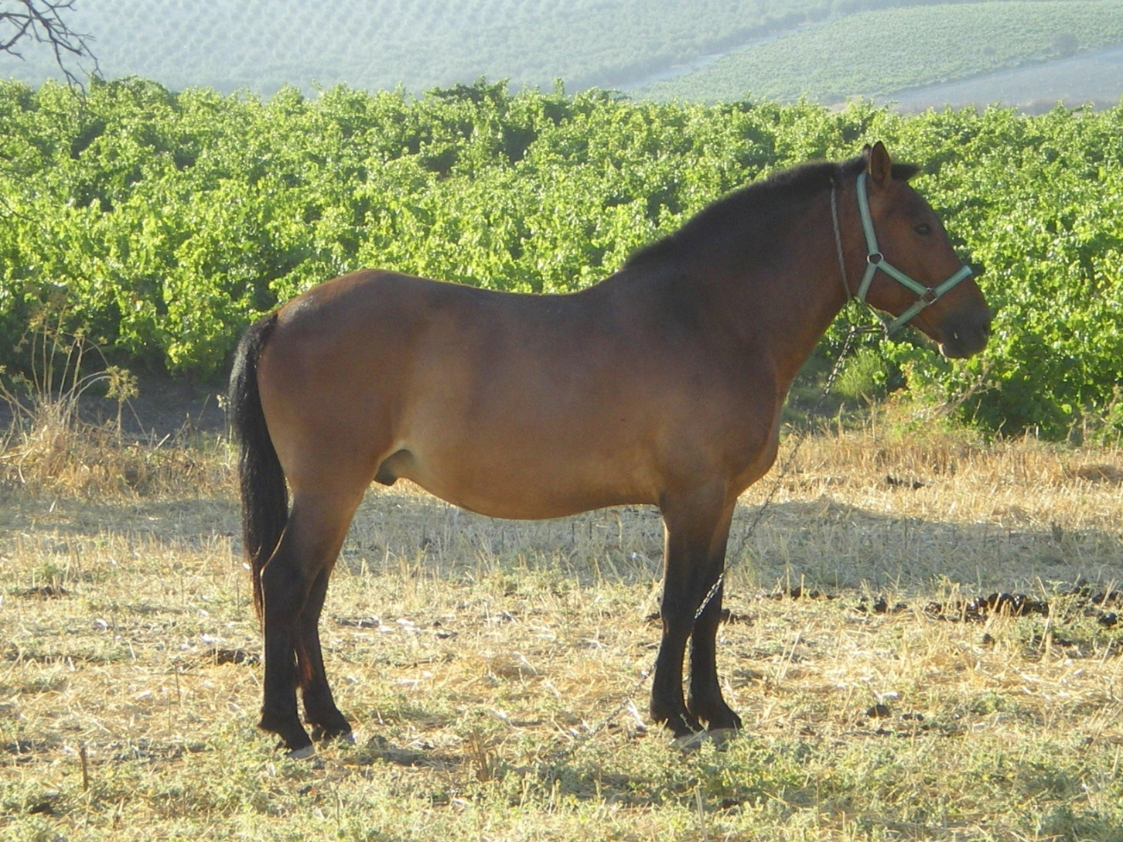
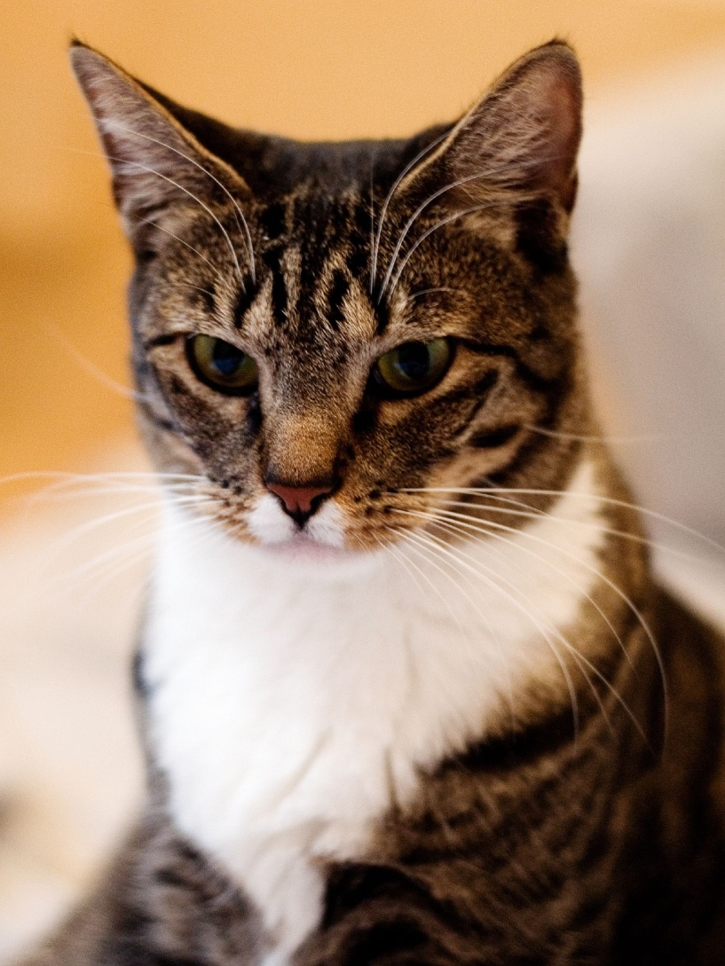
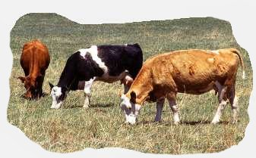
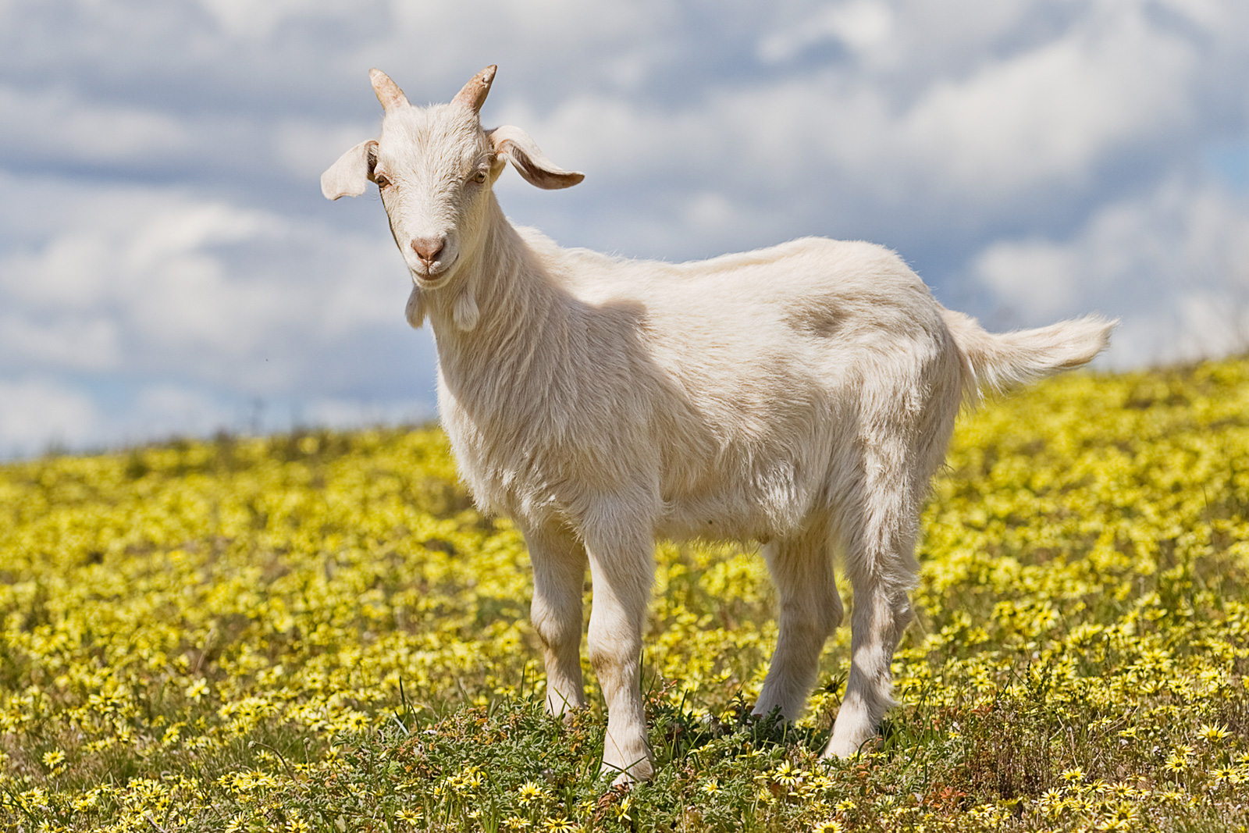
Μπορείς να πεις ποια είναι η φωνή του κάθε ζώου και να πεις τι κάνει;
Π.χ. ο σκύλος φωνάζει γαβ-γαβ δηλαδή γαυγίζει.

Slide 6
Μπορείτε να μάθετε και να πείτε τον παρακάτω γλωσσοδέτη;
Το νεράκι γαργαρίζει
και η κότα κακαρίζει
το σκυλάκι μας γαυγίζει
και ο γάιδαρος γκαρίζει.
Ποιος γκαρίζει, γαργαρίζει,
κακαρίζει και γαυγίζει;
Μπορείς να ακούσεις και να αναγνωρίσεις τις φωνές των ζώων στο παρακάτω ηχητικό κομμάτι;

Slide 7
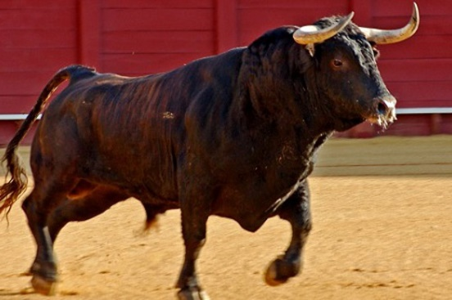
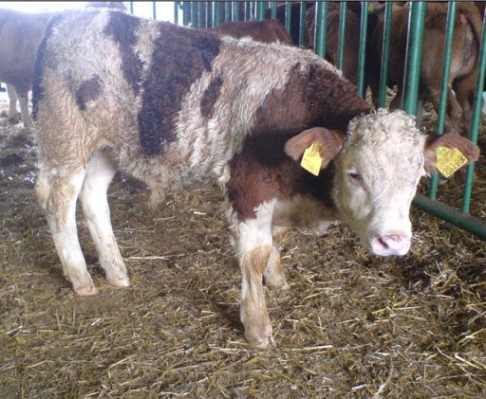
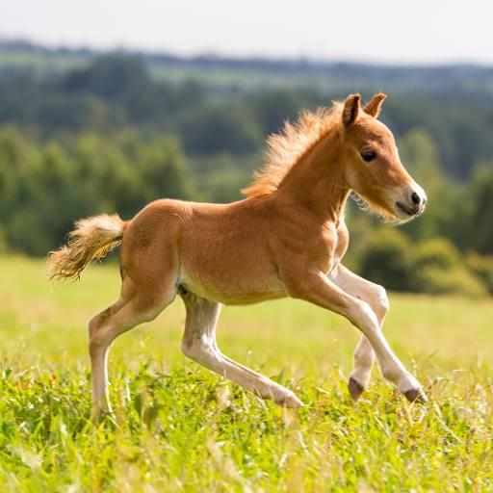
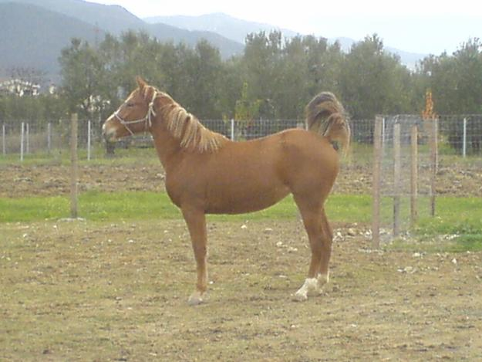
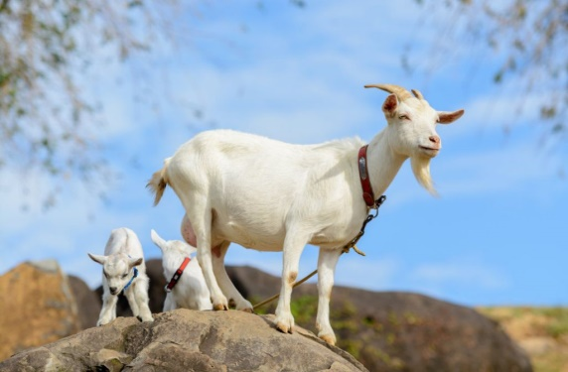
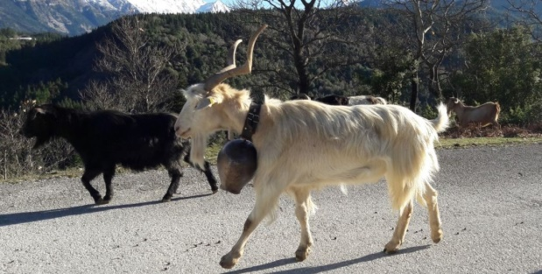
Ας μάθουμε πως λέγονται οι μαμάδες, μπαμπάδες και τα παιδάκια
κάποιων ζώων.
ταύρος
αγελάδα
μοσχάρι
πουλάρι
άλογο
φοράδα
κατσίκα
κατσικάκι
τράγος

Slide 8
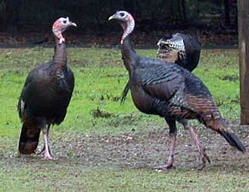
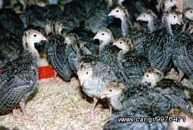
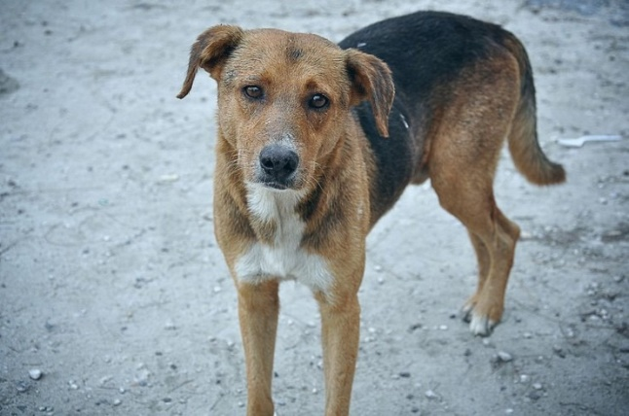
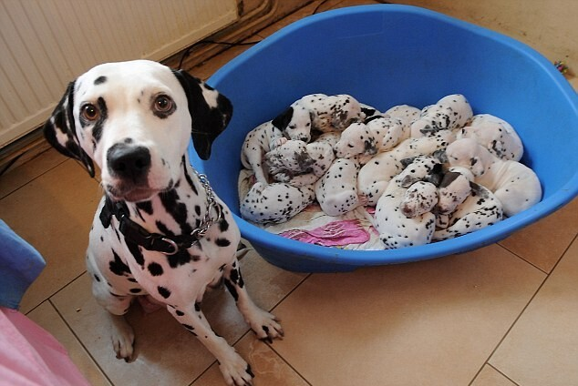
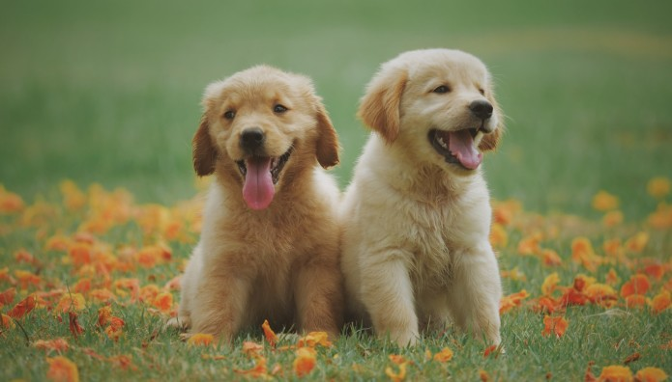
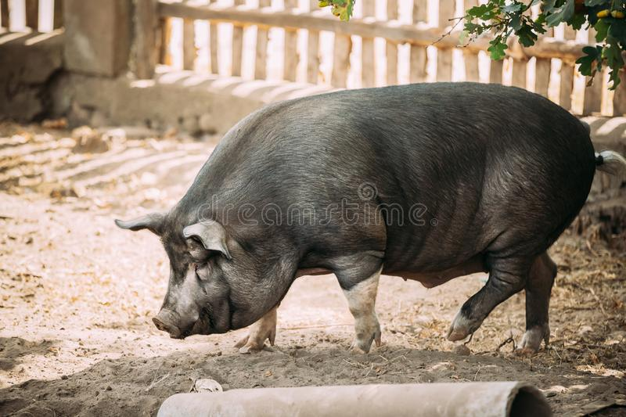
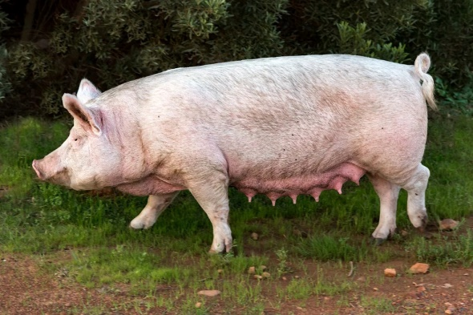
γάλος
γαλοπούλα
γαλοπουλάκι
σκύλος
σκύλα
Κουτάβι ή σκυλάκι
χοίρος
γουρούνα
γουρουνάκια

Slide 9
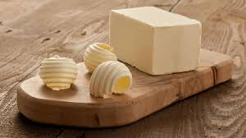
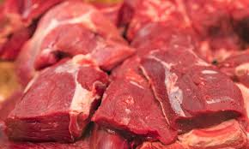
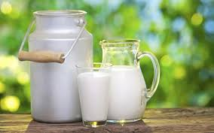
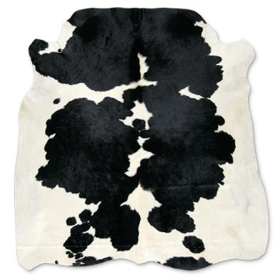
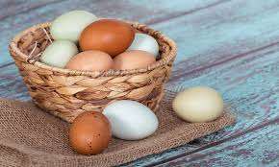
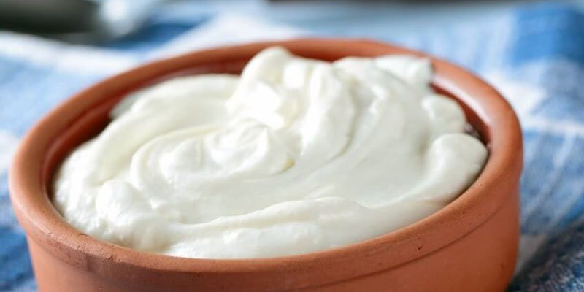
Σε τι χρειαζόμαστε τα ζώα;
Μπορείς να σκεφτείς ποια ζώα μας δίνουν όλα αυτά;

Slide 10
κριάρι
προβατίνα
αρνάκι
Κόκορας ή πετεινός
κότα
κοτόπουλο ή κλωσσόπουλο
γάτος
γάτα
γατάκι

Slide 11
Κάποια άλλα ζώα μας βοηθούν
Μπορείς να σκεφτείς εσύ τι άλλο μας προσφέρουν;

